Slide 1

Международная школа завтрашнего дня Английская игровая школа
ТРЕНИНГ ДЛЯ РОДИТЕЛЕЙ
учащихся
заочной формы обучения
2026-2027 уч.г.

Slide 2
Обучение и аттестация. Часть 2.
Мария Ивановна Зацепина,
заместитель директора
по учебно-воспитательной работе

Slide 3

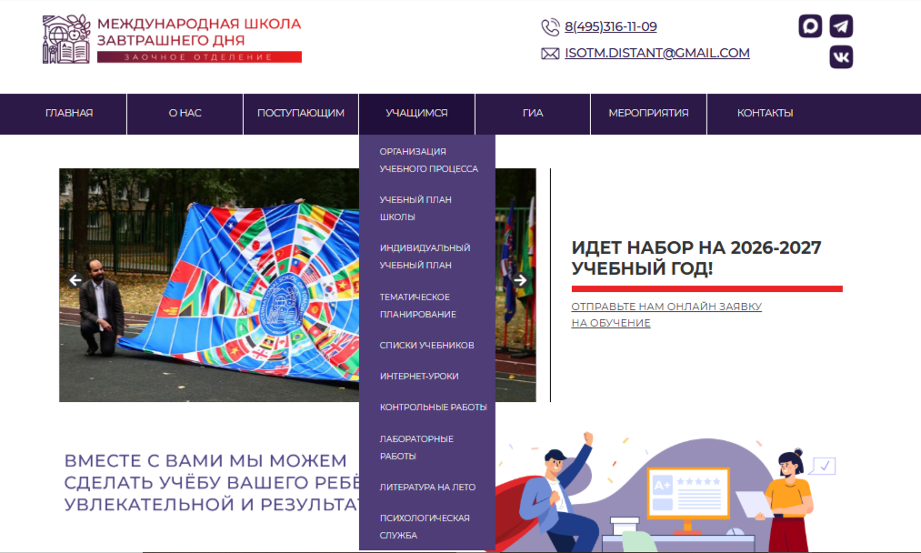
https://distant.isotm.ru

Slide 4

Тематическое планирование (КТП) создано с учётом аттестационных периодов.
https://distant.isotm.ru/students/planning/
1 – 3 классы
Контрольные работы включают ТОЛЬКО темы, отражённые в ТЕМАТИЧЕСКОМ ПЛАНИРОВАНИИ.
Аттестационные периоды:
К/р №1 / сентябрь – октябрь
К/р №2 / ноябрь
К/р №3 / декабрь – январь
К/р №4 / февраль - апрель
ВСЕГО
КОНТРОЛЬНЫЕ РАБОТЫ
ПО КАЖДОМУ ПРЕДМЕТУ

Slide 5
Тематическое планирование создано с учётом аттестационных периодов.
https://distant.isotm.ru/students/planning/
Контрольные работы включают ТОЛЬКО темы, отражённые в ТЕМАТИЧЕСКОМ ПЛАНИРОВАНИИ.
4 – 11 классы
КОНТРОЛЬНЫЕ РАБОТЫ
Аттестационные периоды:
К/р №1 / сентябрь – октябрь
К/р №2 / ноябрь
К/р №3 / декабрь – январь
К/р №4 / февраль - апрель
Письменная часть
Онлайн-тест

Slide 6
1 – 10 число месяца: Загрузка работ учащимися
Классные руководители информируют учеников через личный кабинет (новости).
10 число месяца (после 18:00)
Доступ к загрузке прекращается.
Если причина уважительная (есть справка): Копии справок, подтверждающих наличие уважительной причины для продления сроков аттестации, направлять ИСКЛЮЧИТЕЛЬНО на адрес электронной почты: spravka@schooloftomorrow.ru.
Если причина неуважительная: ученик выполняет работу «Пересдача». Учитель выставляет оценку за работу «Пересдача» (2, 3, 4 или 5). Срок исполнения – до окончания периода пересдачи.
ПРОВЕРКА
КОНТРОЛЬНЫХ РАБОТ
11 – 25 число месяца
Учителя проверяют работы и выставляют оценки.

Slide 7
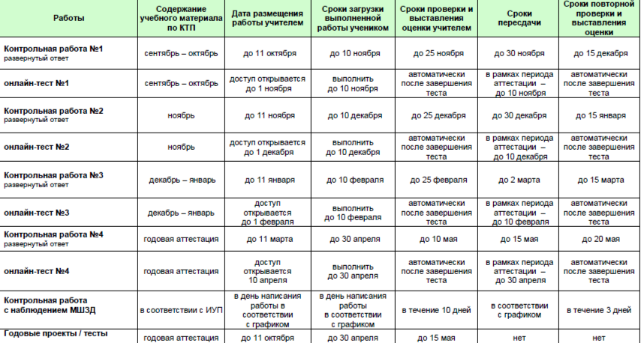
Сроки загрузки и проверки контрольных работ https://distant.isotm.ru/students/test-papers/

Slide 8
«Пересдача»
Родители/ученики должны отслеживать отметки за контрольные работы!
На сайт загружается работа (2 вариант). Ученик должен выполнить работу в чётко определённые сроки (см. слайд 14).
ПЕРЕСДАЧА

Slide 9
Если учитель – предметник выявляет работу, которую списали:
Выставляет в журнал оценку «2» с пометкой «без права пересдачи»
Или учитель проводит очное (онлайн) собеседование по работе и имеет право изменить оценку.
ВАЖНОЕ ДОПОЛНЕНИЕ

Slide 10
Аттестация
Проводится преимущественно заочно с использованием дистанционных образовательных технологий.
Текущий контроль успеваемости проводится в виде интернет-аттестаций по всем предметам учебного плана МШЗД.
В установленные сроки учащийся скачивает из личного кабинета контрольные работы, тесты или темы проектов, выполняет и загружает в личный кабинет письменные работы и звуковые файлы для проверки.
Из отметок за контрольные работы, написанные заочно или под наблюдением, тесты и проекты формируются годовые отметки.

Slide 11
Требования к контрольным работам
Объем контрольных работ должен соответствовать возрастным особенностям учащихся.
Каждая контрольная работа должна
-содержать ТОЛЬКО тот материал, который отражен в календарно-тематическом планировании (КТП) за определенный период;
-соответствовать учебнику, заявленному в СПИСКЕ УЧЕБНИКОВ (https://distant.isotm.ru/students/textbook-lists/).

Slide 12
Требования к контрольным работам
- звуковые файлы!!! (литературное чтение в начальной школе, иностранные языки)
листы с решением (требования в инструкции к работе)
! Многостраничный PDF-файл ! Яркие чернила
! Архив с JPG-файлами ! Правильная ориентация страниц
! Объём файла не более 15 МБ ! Нумерация страниц

Slide 13
Как успешно пройти аттестацию?
Подготовиться: изучать материал в соответствии с КТП по учебникам из списка МШЗД.
Зайти в раздел КОНТРОЛЬНЫЕ РАБОТЫ, выбрать нужный предмет, скачать работу.
Контрольная работа выполняется на распечатанных листах. При необходимости можно использовать дополнительные листы формата А4. Все страницы должны быть пронумерованы. Контрольная работа, выполненная при помощи текстового редактора (например, WORD), не принимается!!!
Внимательно прочитать инструкцию к работе, обратить внимание на критерии и требования.
Засечь время на выполнение работы, убрать всё лишнее и приступить к выполнению. Работа выполняется от руки, ручкой с пастой тёмно-синего или чёрного цвета.
Выполненную работу отсканировать в виде 1 многостраничного pdf-файла (желательно) или сохранить или архив и файлами JPG. По литературному чтению и иностранным языкам записать звуковой файл (ученик представляется и начинает читать, затем отвечает на вопросы). Объединить многостраничный pdf-файл и звуковой файл в архив. Правильно подписать файлы и архив: фамилия имя ученика, класс, предмет, период.
Проверить наличие всех страниц по порядку, качество работы (видно чётко, изображение не перевернуто, края не обрезаны), размер файла/архива (не более 15 МБ).
Загрузить работу в установленный срок. В последний день сдачи работы можно загрузить только до 18.00 по Москве.
Проверить, что работа загрузилась правильно (нужный предмет, нужному ученику).
Ожидать оценку и комментарий учителя.

Slide 14
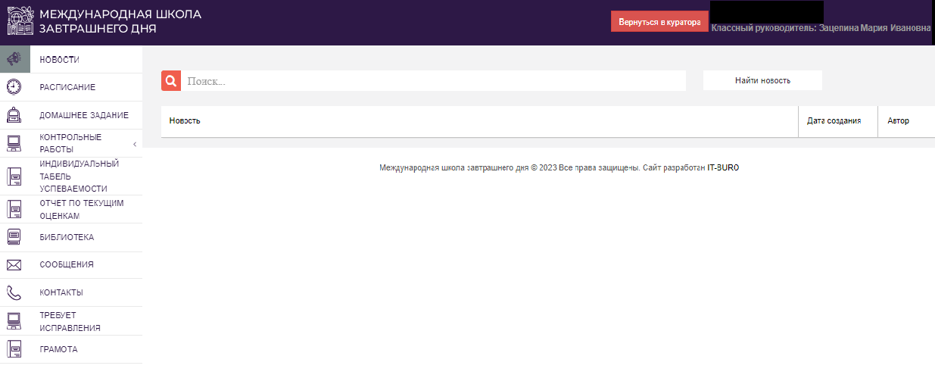
Личный кабинет в электронном дневнике http://isotm.ru

Slide 15
Формирование годовой отметки
Для учащихся 2-8 класса формируется как среднее арифметическое четырёх отметок.
Пример:
(4+3+4+4)/4=4 (округление в пользу ученика)
Для учеников 9 класса: при наличии «3» за аттестацию, не может выйти годовая «5»!
ГОДОВЫЕ ОТМЕТКИ ПЕРЕНОСЯТСЯ В ЛИЧНОЕ ДЕЛО УЧАЩЕГОСЯ!
Предоставление справки!
1 аттестация | 2 аттестация | 3 аттестация | 4 аттестация
«4» | «3» | «4» | «4»

Slide 16
Годовая отметка
Для учащихся 10 и 11 классов формируется как среднее арифметическое двух отметок (полугодия), в рамках полугодия проходит ДВЕ аттестации.
Отметки в аттестат в 11 классе: среднее арифметическое отметок за 10 и 11 классы!
НЕ МОЖЕТ БЫТЬ МЕДАЛЬНОГО АТТЕСТАТА ПРИ НАЛИЧИИ «3» в полугодии за 10 и/или 11 класс!!!
ГОДОВЫЕ ОТМЕТКИ ПЕРЕНОСЯТСЯ В ЛИЧНОЕ ДЕЛО УЧАЩЕГОСЯ!
Предоставление справки!

Slide 17
СИСТЕМА ОЦЕНИВАНИЯ
Оценка 5 «отлично» - 90-100% правильных ответов
Оценка 4 «хорошо» - 70-89% правильных ответов
Оценка 3 «удовлетворительно» - 50-69% правильных ответов
Оценка 2 «неудовлетворительно» - 0-49% правильных ответов
Оценка 1 ставится за не сданную в установленные сроки работу.
Система оценивания в 1 классе – безотметочная система:
А – аттестован
Н/А – не аттестован

Slide 18
Время на выполнение контрольных работ
Предъявляется учителем в инструкции к контрольной работе!!!
Убедительно просим родителей регламентировать выполнение контрольных работ и тестов!
  НО подготовка ПРОЕКТОВ может занять больше времени

Slide 19
Особенности аттестации
С 8 по 11 класс – контрольные под наблюдением по русскому языку и алгебре в декабре (КР№2) и в апреле (КР№4).
По окончании 8 класса контрольные работы под наблюдением по русскому языку и алгебре в формате ОГЭ (с сохранением времени и структуры ОГЭ, НО на материале тем, изученных в 8 классе).

Slide 20
Внешняя диагностика МЦКО/ВПР
Внимание! В рамках выполнения требований Рособрнадзора и Департамента образования г.Москвы по независимой оценке качества образования в 2026-2027 учебном году пройдёт внешняя диагностика Московского центра качества образования
4 – 8, 10 классы
https://mcko.ru/pages/monitoring_and_diagnostics

Slide 21
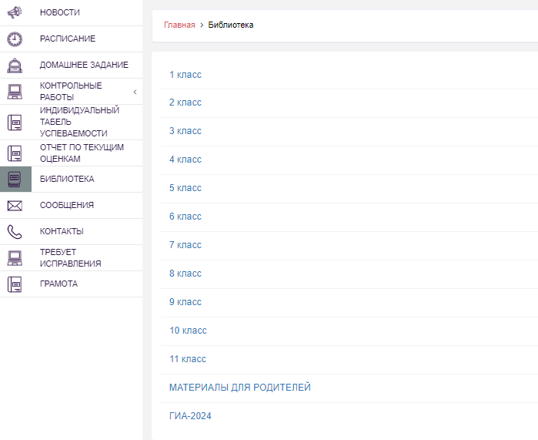
БИБЛИОТЕКА

Slide 22
Школьная библиотека
(Сумской проезд, д. 5А)
Учебники на 2026 - 2027 учебный год будут выдаваться с 24.08.2026 г. по 28.08.2026 г. Понедельник — пятница с 10:00 до 16:00
С 02.09.2026 г. по предварительной записи.
Учащиеся с 1 по 11 классы смогут воспользоваться электронным форматом учебников на портале МЭШ.
Доступ к ресурсам Библиотеки МЭШ предоставляется после авторизации на сайте https://uchebnik.mos.ru МЭШ.

Slide 23
ТРЕБУЕТ ИСПРАВЛЕНИЯ
Включается подсветка экрана дневника, если учитель включил блок ТРЕБУЕТ ИСПРАВЛЕНИЯ в ситуации, когда работа загружена некорректно.

Slide 24
ГОСУДАРСТВЕННАЯ ИТОГОВАЯ АТТЕСТАЦИЯ (ГИА)
это общее название для обязательных экзаменов, завершающих освоение имеющих государственную аккредитацию основных образовательных программ среднего и основного общего образования в Российской Федерации.

Slide 25
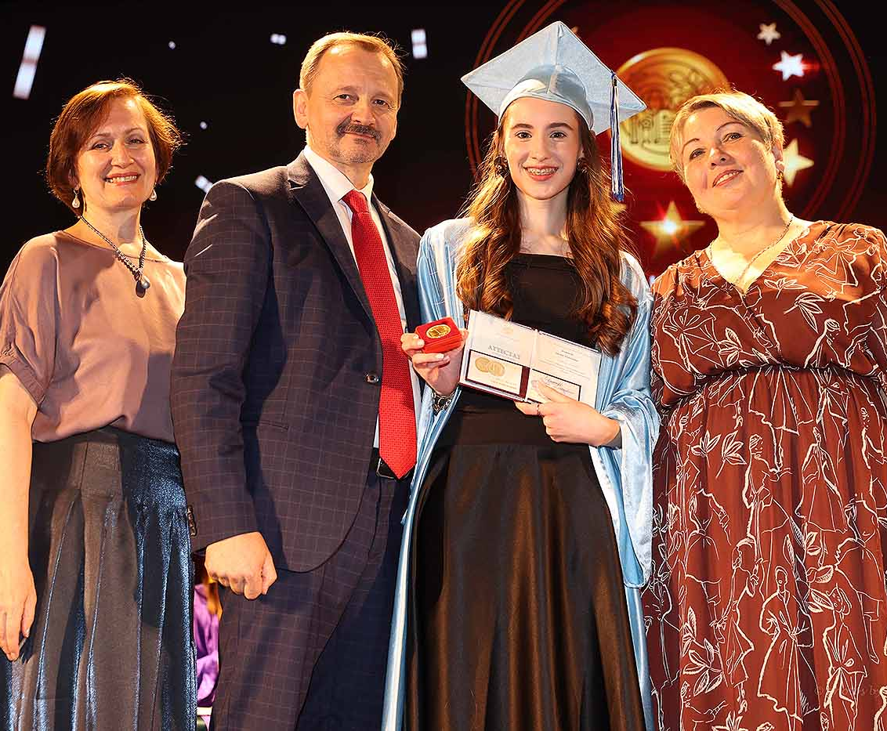
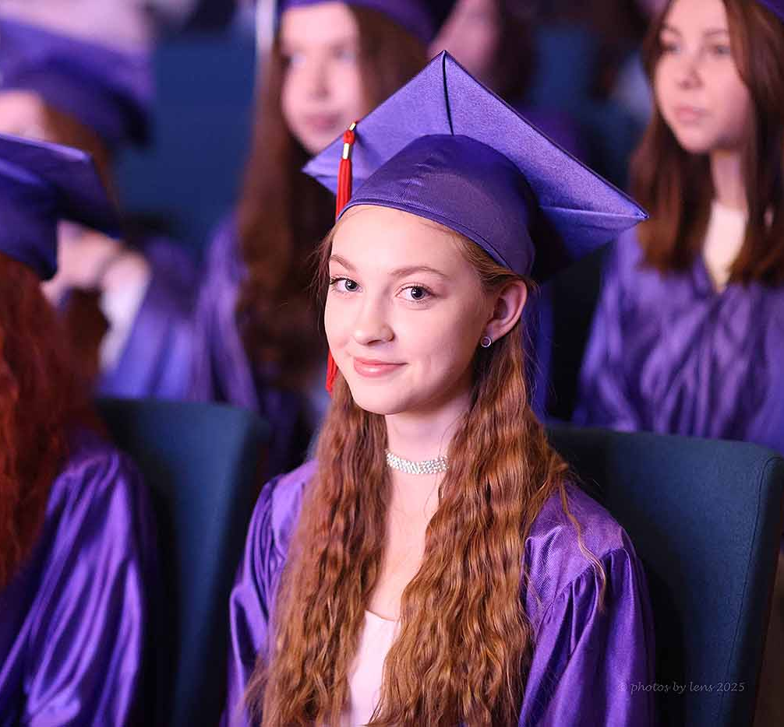
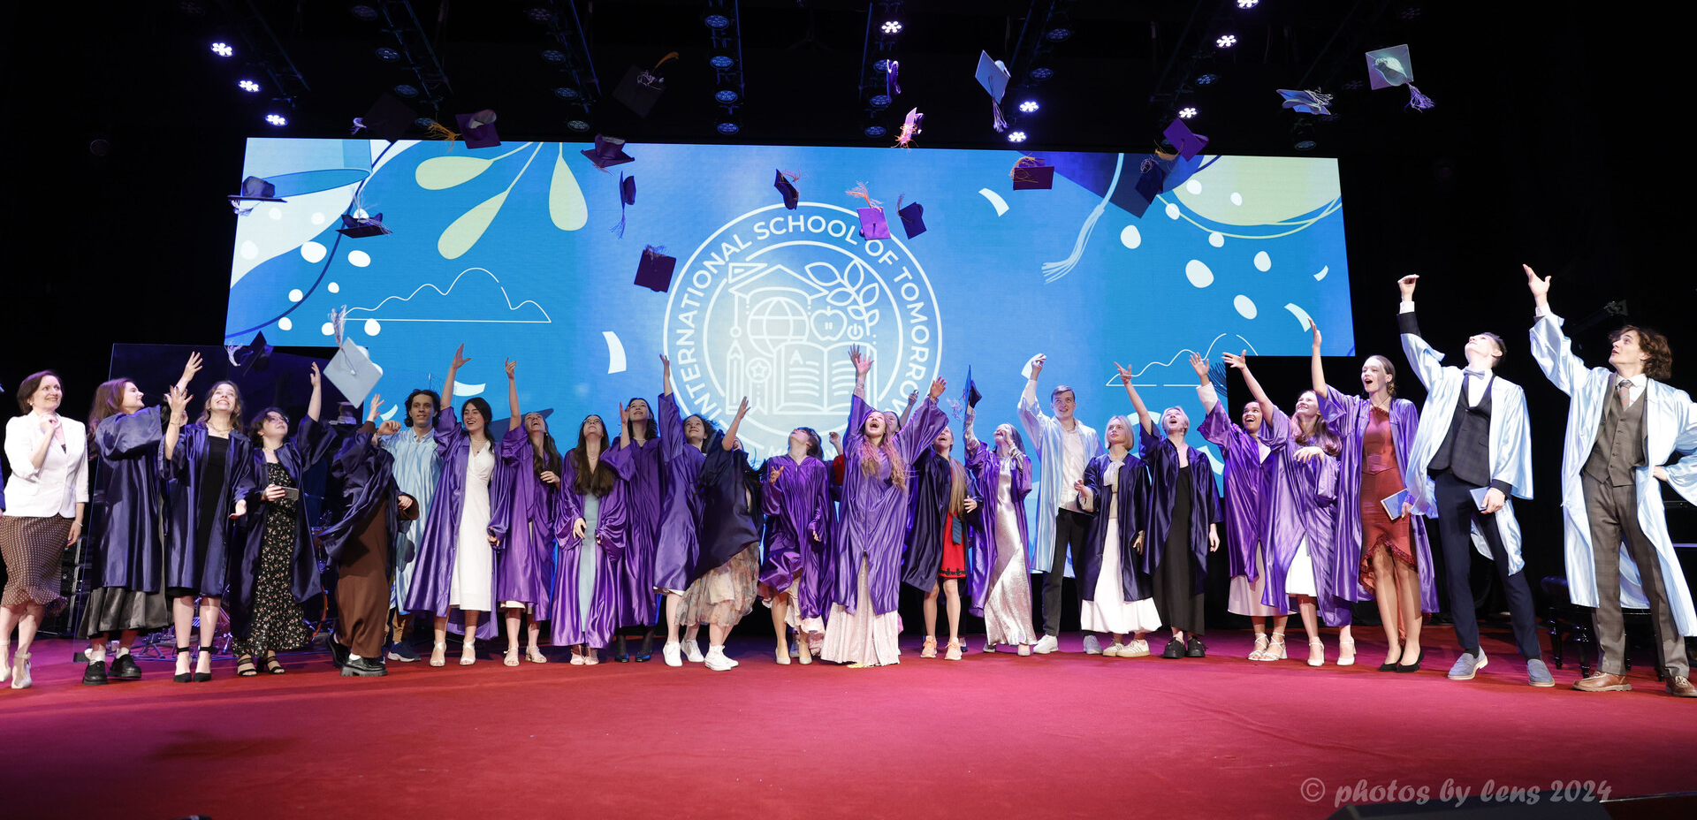
ВЫПУСНИКИ
2025-2026 учебного года
9 класс - 353 человека
55 выпускников получили аттестат с отличием.
11 класс – 259 человек
Золотую медаль «За успехи в учении» вручили 34 выпускникам.
Серебряную медаль «За успехи в учении» получили 42 выпускника.
Московской медали «За успехи в обучении» удостоены 32 выпускника.

Slide 26
Основной государственный экзамен (ОГЭ)
9 КЛАСС
Февраль – итоговое собеседование по русскому языку (допуск к ГИА).
Май – июнь – ОЧНЫЕ ОГЭ по 4 предметам (русский язык, математика, 2 предмета по выбору учащегося).
Место проведения: г. Москва

Slide 27
Единый государственный экзамен (ЕГЭ)
11 КЛАСС
Для 11 класса:
Декабрь – итоговое сочинение по литературе (допуск к ГИА). Регистрация в октябре!!!
Май – июнь – ОЧНЫЕ ЕГЭ по русскому языку, математике и предметам по выбору учащегося, необходимым для поступления в вуз.
10-11 класс (экстернат):
Февраль - итоговое сочинение по литературе (допуск к ГИА). Регистрация в январе!!!
Май – июнь – ОЧНЫЕ ЕГЭ по русскому языку, математике и предметам по выбору учащегося, необходимым для поступления в вуз.

Slide 28
РОДИТЕЛЬСКОЕ СОБРАНИЕ для ВЫПУСКНИКОВ
10 сентября 2026 г. в 17:00
Программа подготовки к ГИА (будет размещена после 11 сентября https://distant.isotm.ru/gia-vpr/gia/)

Slide 29
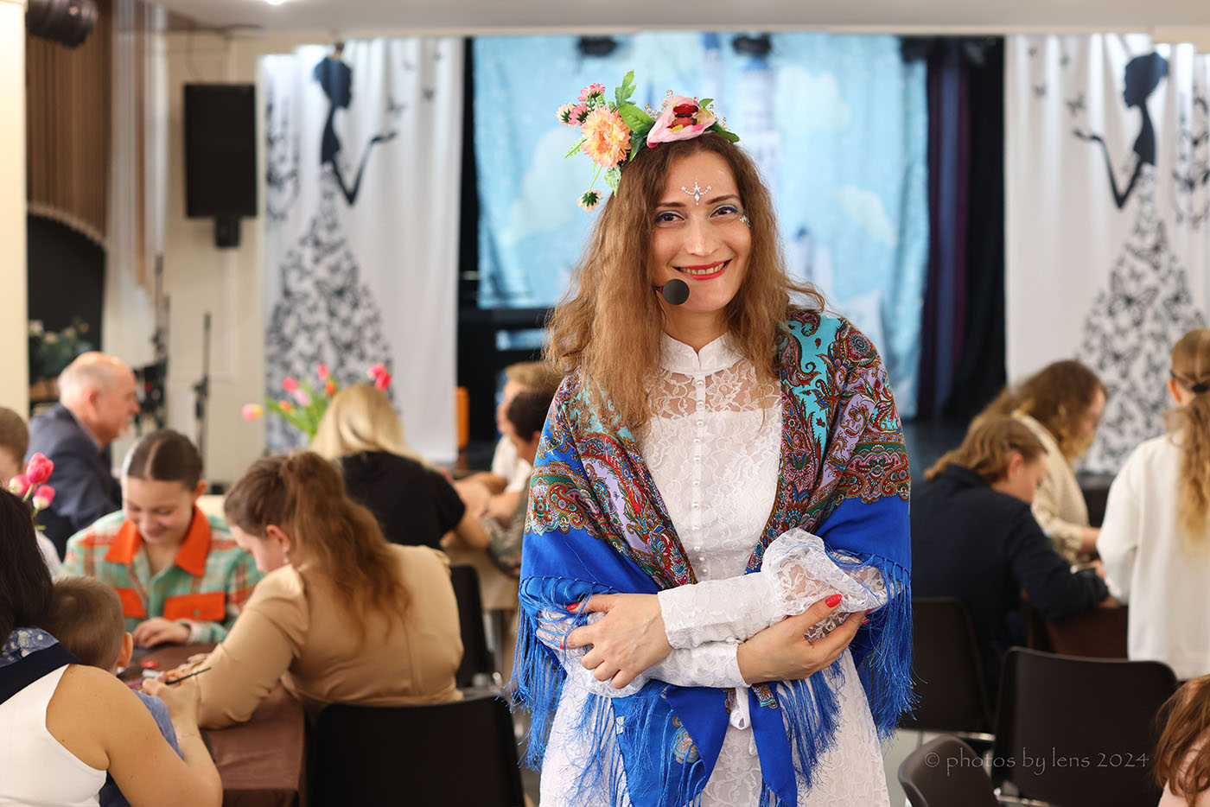
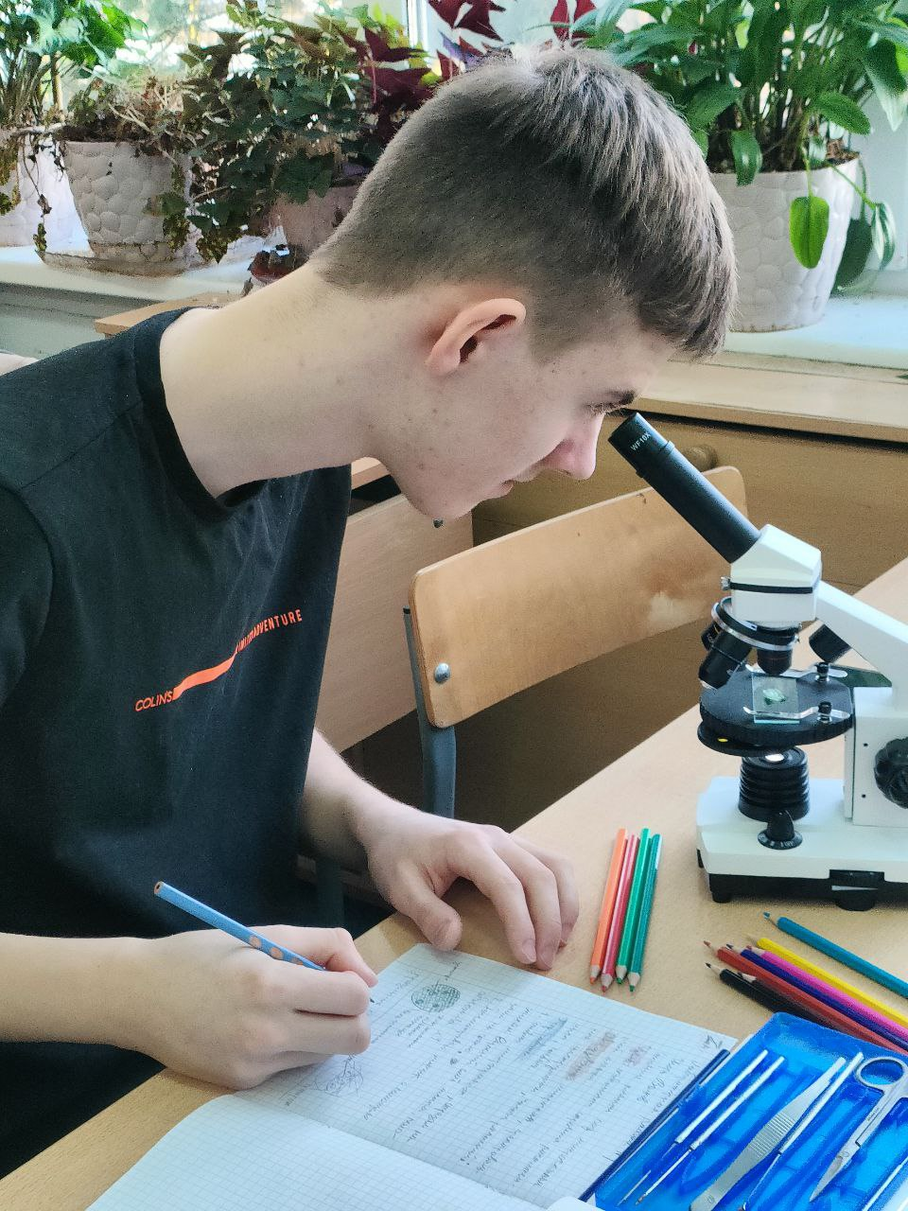
ВНЕУРОЧНАЯ ДЕЯТЕЛЬНОСТЬ
Общение со сверстниками происходит не только в дистанционном формате, но и во время различных внеурочных мероприятий. Ученикам предлагается посещение музеев и выставок, театров (организуется как очное, так и дистанционное участие), участие в олимпиадах (ВсОШ, олимпиады МШЗД), викторинах (Русский медвежонок), конкурсах, творческих и научных лабораториях, развивающих мастер-классах.
Линейка «День знаний»
Рождественская программа
Праздник мам
Школьный пикник/ Фестиваль искусств

Slide 30


ЛАБОРАТОРНЫЕ РАБОТЫ
БИОЛОГИЯ, ФИЗИКА и ХИМИЯ
Лабораторные работы проводятся:
• дистанционно
во время интернет-уроков в соответствии с календарно-тематическим планированием
• очно
в помещении школы по адресу Москва, Сумской проезд, д.5А по графику, определенному МШЗД. Количество мест ограничено. Обязательна онлайн регистрация.

Slide 31
Учебный год
Сроки каникул 2026-2027
Осенние 24 октября – 1 ноября
Зимние 31 декабря – 10 января
Весенние 20 марта – 28 марта
Окончание учебного года:
28 мая 2027 года

Slide 32
Учебный год
Нерабочие праздничные дни:
04.11.2026 года – День народного единства
22.02-23.02.2027 года – День защитника отечества
08.03.2027 года – Международный женский день
01.05-03.05.2027 года — День Весны и Труда
09.05-11.05.2027 года — День Победы

Slide 33
1 сентября 2026 года
(Москва, Сумской проезд, 5А)
15:00 – 17:00
Торжественная линейка
Первый урок
Родительское собрание
Выдача учебников
Фуршет

Slide 34
2 сентября
ZOOM «Первый классный! час»
1-4 класс – 10.00
5-11 класс – 12.00

Slide 35
Контакты
Сайт заочного отделения МШЗД:
https://distant.isotm.ru
Секретариат МШЗД
isotm.distant@gmail.com
Техническая поддержка электронного журнала МШЗД - Антоняк Александр Анатольевич
support@schooloftomorrow.ru
Завуч МШЗД (контрольные работы, УП, КТП) - Зацепина Мария Ивановна
mzatsepina@schooloftomorrow.ru
Психолог МШЗД - Чан Линь Тьи
http://linhchi.site

Slide 36
Полезные ссылки
https://distant.isotm.ru/
https://isotm.ru/
https://mcko.ru/pages/monitoring_and_diagnostics

Slide 37
Обучение и аттестация. Часть 2.
Мария Ивановна Зацепина,
заместитель директора
по учебно-воспитательной работе

